Slide 1
Motor de la formación profesional dual
Cooperación de actores de la economía, el Estado y la sociedad
Formación
Profesional
en Alemania

Slide 2
Índice
Motor de la formación profesional dual
Formación profesional: los actores y sus intereses
Empresarios y organizaciones empresariales
Trabajadores y trabajadoras
La ciudadanía y el Estado
Los actores diseñan conjuntamente la formación profesional dual
Desarrollo del sistema de formación profesional dual
Desarrollo de las normas
Supervisión de la formación
Examen y certificación
Resumen
Notes:
1. >>> Comisiones examinadoras paritarias, normas de formación profesional acordadas de forma conjunta, control conjunto del sistema a todos los niveles
2. >>> Alrededor del 70% en la empresa
3. >>> Normas de formación profesional, certificado expedido por la cámara
4. >>> En y desde las empresas, profesores estatales en los centros de formación profesional
5. >>> Informes de datos, informe sobre la formación profesional, normas de formación (BIBB)

Slide 3
Motor de la formación profesional dual
Formación profesional: los actores y sus intereses

Slide 4
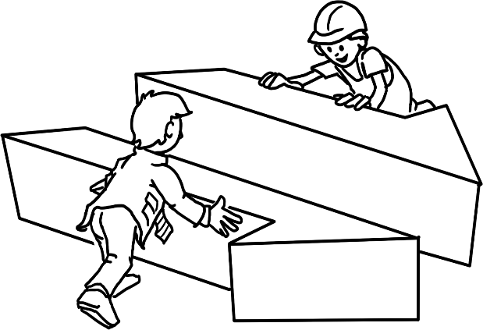
Sinopsis
«Organismos competentes»
Intereses de las empresarias y los empresarios y organizaciones empresariales
Intereses públicos/Estado
Intereses de los trabajadores y las trabajadoras
«Interlocutores sociales»

Slide 5
Empresarias y empresarios y organizaciones empresariales
Criterios
«Los trabajadores cualificados son esenciales para la productividad y la competitividad».
«La formación profesional es importante para encontrar empleadas cualificadas y leales».
«Estamos dispuestos a impartir la formación nosotros mismos».
«Queremos contribuir a la regulación de la formación en la empresa».
Notes:
Información adicional:
> En total, alrededor del 53% de la población ha iniciado una formación profesional dual a lo largo de su vida.
> La tasa de empleo es elevada: alrededor del 96% de los titulados encuentran un trabajo (frente al 82% sin título profesional).
El efecto positivo:
El desempleo juvenil en Alemania se sitúa en solo el 5%.

Slide 6
Empresarias y empresarios y organizaciones empresariales
Requisitos
«La formación profesional debe estar orientada a las necesidades de la empresa».
«Necesitamos jóvenes con un grado de madurez suficiente para la formación en la empresa».
«La remuneración durante la formación debería ser considerablemente inferior al salario de los trabajadores y trabajadoras con cualificación».
«Los centros de formación profesional deberían enseñar la teoría y la práctica profesional en función de nuestras necesidades».
Notes:
Información adicional:
> En total, alrededor del 53% de la población ha iniciado una formación profesional dual a lo largo de su vida.
> La tasa de empleo es elevada: alrededor del 96% de los titulados encuentran un trabajo (frente al 82% sin título profesional).
El efecto positivo:
El desempleo juvenil en Alemania se sitúa en solo el 5%.

Slide 7
Empresarias y empresarios y organizaciones empresariales
Los intereses se articulan mediante
Organización paraguas
Asociaciones de empresarios
Asociaciones sectoriales (p. ej. industria y artesanía)
Cámaras
Notes:
Información adicional:
> En total, alrededor del 53% de la población ha iniciado una formación profesional dual a lo largo de su vida.
> La tasa de empleo es elevada: alrededor del 96% de los titulados encuentran un trabajo (frente al 82% sin título profesional).
El efecto positivo:
El desempleo juvenil en Alemania se sitúa en solo el 5%.

Slide 8
Trabajadores y trabajadoras
Criterios
«La formación profesional es importante para el empleo y los ingresos de los trabajadores y trabajadoras».
«Objetivo de la formación profesional: adquirir una amplia competencia de acción profesional».
«La formación profesional debe ser de gran calidad e impartir práctica profesional y “soft skills“».
«Se deben proteger los derechos de las y los aprendices en la empresa».
Notes:
Información adicional:
> En total, alrededor del 53% de la población ha iniciado una formación profesional dual a lo largo de su vida.
> La tasa de empleo es elevada: alrededor del 96% de los titulados encuentran un trabajo (frente al 82% sin título profesional).
El efecto positivo:
El desempleo juvenil en Alemania se sitúa en solo el 5%.

Slide 9
Trabajadores y trabajadoras
Requisitos
«Las empresas deberían ofrecer oportunidades de formación a las futuras generaciones».
«Las empresas no deben utilizar a las y los aprendices como mano de obra barata».
«La formación en la empresa debe ser supervisada por instituciones independientes».
«La formación profesional debería ser integral y ofrecer oportunidades profesionales».
Notes:
Información adicional:
> En total, alrededor del 53% de la población ha iniciado una formación profesional dual a lo largo de su vida.
> La tasa de empleo es elevada: alrededor del 96% de los titulados encuentran un trabajo (frente al 82% sin título profesional).
El efecto positivo:
El desempleo juvenil en Alemania se sitúa en solo el 5%.

Slide 10
Trabajadores y trabajadoras
Los intereses se articulan mediante
Central sindical
Sindicatos sectoriales
Comités de empresa
(asociaciones profesionales)
Notes:
Información adicional:
> En total, alrededor del 53% de la población ha iniciado una formación profesional dual a lo largo de su vida.
> La tasa de empleo es elevada: alrededor del 96% de los titulados encuentran un trabajo (frente al 82% sin título profesional).
El efecto positivo:
El desempleo juvenil en Alemania se sitúa en solo el 5%.

Slide 11
La ciudadanía y el Estado
Criterios
«Los trabajadores y las trabajadoras cualificadas son importantes para la economía y la sociedad».
«Creamos el marco para la participación de empresas y personas trabajadoras en la formación profesional y moderamos».
«Promovemos el sistema de formación profesional a través de estructuras de control, investigación, innovación y asesoramiento».
«Una sólida formación profesional ofrece a los jóvenes una buena perspectiva para desarrollarse en la sociedad».
«La formación en la empresa forma parte del sistema educativo».
«Proporcionamos la formación en la escuela profesional».
Notes:
El impulso para desarrollar y actualizar las normas de formación profesional proviene de las empresas y las cámaras. Estos organismos son los que mejor saben qué conocimientos se necesitan.
Otras funciones:
> Apoyar a las empresas en su búsqueda de aprendices, registrar los contratos de formación.
> Mediación en caso de desavenencia entre el aprendiz y la empresa.
> La economía invierte 7.700 millones de euros anuales en la formación profesional.

Slide 12
La ciudadanía y el Estado
Requisitos
«Los empresarios y los trabajadores o las trabjadoras deberían diseñar juntos la formación profesional de forma activa».
«Las empresarias deberían ofrecer posibilidades de formación profesional».
Notes:
El impulso para desarrollar y actualizar las normas de formación profesional proviene de las empresas y las cámaras. Estos organismos son los que mejor saben qué conocimientos se necesitan.
Otras funciones:
> Apoyar a las empresas en su búsqueda de aprendices, registrar los contratos de formación.
> Mediación en caso de desavenencia entre el aprendiz y la empresa.
> La economía invierte 7.700 millones de euros anuales en la formación profesional.

Slide 13
La ciudadanía y el Estado
Los intereses se articulan mediante
Gobierno Federal (ministerios federales)
16 Länder (gobiernos regionales)
Notes:
El impulso para desarrollar y actualizar las normas de formación profesional proviene de las empresas y las cámaras. Estos organismos son los que mejor saben qué conocimientos se necesitan.
Otras funciones:
> Apoyar a las empresas en su búsqueda de aprendices, registrar los contratos de formación.
> Mediación en caso de desavenencia entre el aprendiz y la empresa.
> La economía invierte 7.700 millones de euros anuales en la formación profesional.

Slide 14
Conclusión
Los actores fuertes se comprometen juntos con la formación profesional.
Las empresarias y los empresarios, los trabajadores y trabajadoras y el Estado presentan diferentes intereses colectivos en la formación profesional de forma muy organizada y competente.
Notes:
Información adicional:
El proceso de negociación y aprobación de nuevos reglamentos de formación profesional dual está dirigido por el Instituto Federal de Formación Profesional.
Los interlocutores económicos y los interlocutores sociales participan en todo el proceso.

Slide 15
Conclusión
Los actores fuertes se comprometen juntos con la formación profesional.
Su compromiso se basa en principios comunes:
«Queremos dirigir juntos la formación profesional».
«Compartimos la responsabilidad de la formación profesional».
«La formación profesional debería ser práctica, de alta calidad y homogénea».
«Las normas de la formación profesional deben estar orientadas a las necesidades y actualizadas».
«La formación profesional es un requisito previo para la competitividad en el mercado internacional».
Notes:
Información adicional:
El proceso de negociación y aprobación de nuevos reglamentos de formación profesional dual está dirigido por el Instituto Federal de Formación Profesional.
Los interlocutores económicos y los interlocutores sociales participan en todo el proceso.

Slide 16
Motor de la formación profesional dual
Los actores diseñan conjuntamente la formación profesional dual

Slide 17
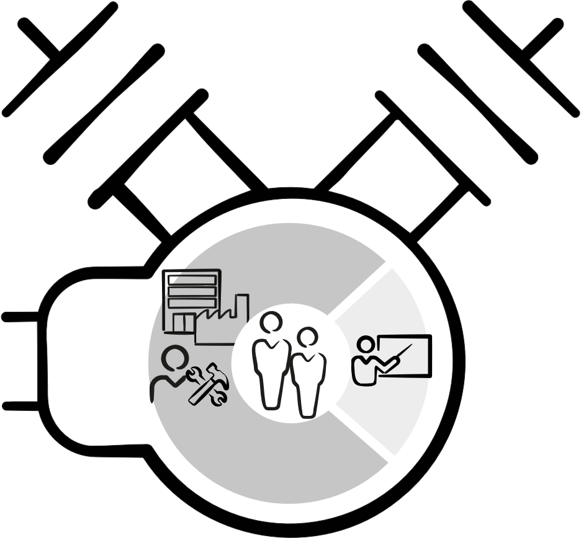
Sinopsis
Fuerte compromiso con la formación profesional dual
La participación y la cooperación se promueven a través de los mecanismos formales (integración de los intereses).
Leyes
Instituciones
Comités/Organismos
Motor de la formación profesional dual
Notes:
Información detallada:
> La financiación estatal asciende a unos 6.800 millones de euros, de los cuales más de 3.000 millones se destinan a 1.550 centros de formación profesional y unos 2.400 millones a medidas de control, seguimiento y apoyo.
> El Estado aprueba la Ley de Formación Profesional.

Slide 18
Sinopsis
Desarrollo del sistema de formación profesional dual
1.
4. Examen y certificación
2. Desarrollo de las normas
3. Implementación de la formación profesional
Notes:
Hacer una recapitulación de las diapositivas anteriores si es necesario:
Tres agentes principales acuerdan en igualdad de condiciones las normas básicas de la formación profesional dual.
Estas normas siguen los requisitos concretos del mundo laboral.

Slide 19
Directrices
Coordinar los lugares de aprendizaje
Apoyar la cooperación entre los actores
Garantizar la homogeneidad de la formación profesional en todo el país

Slide 20
Desarrollo del sistema de formación profesional dual
Empresarios y empresarias
Estrecha vinculación a través de
Estado
Los empre- sarios y las empresarias , las organizaciones empresariales quieren contribuir a definir las condiciones marco de la formación
profesional.
Comité Nacional (Comité Central)
El Estado define el marco y persigue los intereses reguladores.
Los sindicatos quieren contribuir a definir las condiciones marco de la formación profesional.
Base jurídica
Ley de Formación Profesional, art. 92
Código de artesanía, art. 38
Trabajadores y trabajadoras
Notes:
Información adicional:
> La duración del perfeccionamiento y la aplicación de las normas es de un año como máximo.
> Las normas se adaptan de forma dinámica a las exigencias del mundo laboral en ambos lugares de aprendizaje.
> El BIBB investiga continuamente los cambios en el trabajo y en la la formación; los resultados se incorporan al proceso.

Slide 21
Desarrollo del sistema de formación profesional dual
4 años
Comité Central
del BIBB
Voluntariamente
Principio de consenso
Reuniones periódicas
Miembros
Miembros suplentes
de los empresarios y las empresarias, los trabajadores y las trabajadoras, el Gobierno Federal y los gobiernos regionales (los llamados «cuatro pilares»)
Notes:
Información adicional:
> La duración del perfeccionamiento y la aplicación de las normas es de un año como máximo.
> Las normas se adaptan de forma dinámica a las exigencias del mundo laboral en ambos lugares de aprendizaje.
> El BIBB investiga continuamente los cambios en el trabajo y en la la formación; los resultados se incorporan al proceso.

Slide 22
Desarrollo del sistema de formación profesional dual
Algunas de las funciones:
Asesorar al Gobierno Federal en cuestiones de la formación profesional
Hacer recomendaciones para la práctica (p. ej., sobre la aplicación uniforme de la Ley de Formación Profesional)
Pronunciarse acerca de las normativas federales (p. ej., la ordenanza de formación)
Dar su opinión sobre la política del Gobierno Federal
Decidir sobre los asuntos del BIBB (p. ej. presupuesto, investigación)
Comité Central del BIBB
Notes:
Información adicional:
> La duración del perfeccionamiento y la aplicación de las normas es de un año como máximo.
> Las normas se adaptan de forma dinámica a las exigencias del mundo laboral en ambos lugares de aprendizaje.
> El BIBB investiga continuamente los cambios en el trabajo y en la la formación; los resultados se incorporan al proceso.

Slide 23
Desarrollo del sistema de formación profesional dual
Relevancia
Articula las posiciones consensuadas de los actores de la formación profesional.
Mecanismo central de coordinación de la formación profesional dual a nivel federal («Parlamento de la formación profesional»).
Foro en el que los actores dirigen juntos el sistema de formación profesional.
Comité Central del BIBB
Notes:
Información adicional:
> La duración del perfeccionamiento y la aplicación de las normas es de un año como máximo.
> Las normas se adaptan de forma dinámica a las exigencias del mundo laboral en ambos lugares de aprendizaje.
> El BIBB investiga continuamente los cambios en el trabajo y en la la formación; los resultados se incorporan al proceso.

Slide 24
Desarrollo de las normas
Empresarios y empresarias
Estrecha vinculación a través de
Estado
Grupos de expertas y
expertos
Las organizaciones articulan las
necesidades de las empresarias/la economía.
El gobierno articula
las necesidades y promulga las normas.
Los sindicatos
articulan las necesidades de los trabajadores y las trabajadoras.
Base jurídica
Ley de Formación Profesional, art. 4
Trabajadores y trabajadoras
Notes:
Información adicional:
> La duración del perfeccionamiento y la aplicación de las normas es de un año como máximo.
> Las normas se adaptan de forma dinámica a las exigencias del mundo laboral en ambos lugares de aprendizaje.
> El BIBB investiga continuamente los cambios en el trabajo y en la la formación; los resultados se incorporan al proceso.

Slide 25
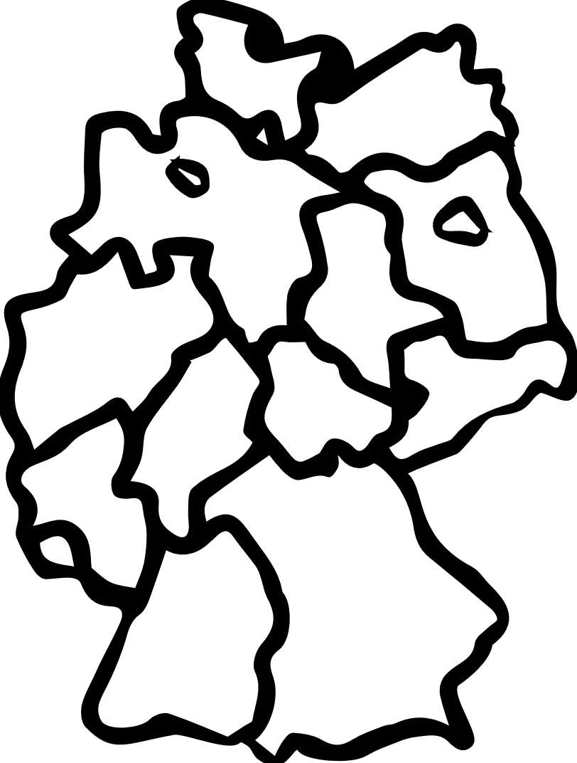
Desarrollo de las normas
El/la representante del BIBB dirige, organiza y modera el proceso, facilita información especializada («Experto/a profesional»)
Comité formado para la nueva/actualizada profesión de formación profesional dual (temporal, no permanente)
BIBB
Grupos de
expertos
Participan el Gobierno Federal y los gobiernos regionales.
El sector empresarial y los trabajadores y las trabjadoras
envían a sus propios expertos.
formados por expertos y expertas con experiencia práctica y teórica
Notes:
Información adicional:
> La duración del perfeccionamiento y la aplicación de las normas es de un año como máximo.
> Las normas se adaptan de forma dinámica a las exigencias del mundo laboral en ambos lugares de aprendizaje.
> El BIBB investiga continuamente los cambios en el trabajo y la formación; los resultados se incorporan al proceso.

Slide 26
Desarrollo de las normas
Algunas de las funciones:
Desarrollar y actualizar los reglamentos de formación profesional dual para la formación en la empresa
Asesorar a los actores sobre la aplicación de los reglamentos de formación profesional dual y su coordinación con el desarrollo de los marcos curriculares (centro de formación profesional)
Grupos de expertos y expertas
Notes:
Información adicional:
> La duración del perfeccionamiento y la aplicación de las normas es de un año como máximo.
> Las normas se adaptan de forma dinámica a las exigencias del mundo laboral en ambos lugares de aprendizaje.
> El BIBB investiga continuamente los cambios en el trabajo y la formación; los resultados se incorporan al proceso.

Slide 27
Desarrollo de las normas
Relevancia
Mecanismo, a través del cual los actores desarrollan conjuntamente normas que reflejan la demanda del mundo laboral.
Las normas desarrolladas son aceptadas y reconocidas por las organizaciones y personas que las aplican (empresas, personas formadoras, aprendices).
Grupos de expertos y expertas
Notes:
Información adicional:
> La duración del perfeccionamiento y la aplicación de las normas es de un año como máximo.
> Las normas se adaptan de forma dinámica a las exigencias del mundo laboral en ambos lugares de aprendizaje.
> El BIBB investiga continuamente los cambios en el trabajo y la formación; los resultados se incorporan al proceso.

Slide 28
Garantía de calidad
Estrecha vinculación a través de
Empresarias y empresarios
Estado
Comités y organismos competentes en todo el país
Las empresarias y los empresarios imparten la formación en la empresa basándose en las normas estatales de formación.
El Estado supervisa, financia e implementa la formación profesional en los centros de formación profesional.
Los comités de empresa de las grandes compañías supervisan la formación.
Base jurídica
Ley de Formación Profesional, art. 77 y siguientes
Leyes de los Estados federados
Trabajadores y trabajadoras
Notes:
Información adicional:
> La duración del perfeccionamiento y la aplicación de las normas es de un año como máximo.
> Las normas se adaptan de forma dinámica a las exigencias del mundo laboral en ambos lugares de aprendizaje.
> El BIBB investiga continuamente el cambio en el trabajo y la formación; los resultados se incorporan al proceso.

Slide 29
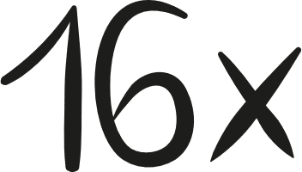
Garantía de calidad
Comisión del Estado Federado para la Formación Profesional
Establecido en el gobierno regional
Voluntariamente
4 años
Principio de mayoría
6 representantes de empresas, los trabajadores y trabajadoras y del gobierno regional
Notes:
Información adicional:
> La duración del perfeccionamiento y la aplicación de las normas es de un año como máximo.
> Las normas se adaptan de forma dinámica a las exigencias del mundo laboral en ambos lugares de aprendizaje.
> El BIBB investiga continuamente los cambios en el trabajo y la formación; los resultados se incorporan al proceso.

Slide 30
Garantía de calidad
Algunas de las funciones:
Asesorar al gobierno regional en cuestiones de la formación profesional
Trabajar por el desarrollo continuo de la calidad de la formación profesional
Comisión del Estado Federado para la Formación Profesional
Notes:
Información adicional:
> La duración del perfeccionamiento y la aplicación de las normas es de un año como máximo.
> Las normas se adaptan de forma dinámica a las exigencias del mundo laboral en ambos lugares de aprendizaje.
> El BIBB investiga continuamente los cambios en el trabajo y en la la formación; los resultados se incorporan al proceso.

Slide 31
Garantía de calidad
Relevancia
Articula las posiciones consensuadas de los actores, en particular para el desarrollo y la aplicación de la formación profesional en los centros de formación profesional de la región.
Mecanismo a través del cual los actores contribuyen conjuntamente a definir la política de formación profesional del Estado federado y coordinan la aplicación de la formación profesional en los centros de formación profesional con la formación en la empresa.
Comisión del Estado Federado para la Formación Profesional
Notes:
Información adicional:
> La duración del perfeccionamiento y la aplicación de las normas es de un año como máximo.
> Las normas se adaptan de forma dinámica a las exigencias del mundo laboral en ambos lugares de aprendizaje.
> El BIBB investiga continuamente el cambio en el trabajo y la formación; los resultados se incorporan al proceso.

Slide 32
Garantía de calidad
Establecidos en los organismos competentes (cámaras, ministerios, etc.)
Comités de formación profesional
Voluntariamente
4 años
Principio de mayoría
6 representantes de empresas, los trabajadores y las trabajadoras y de los centros de formación profesional
Notes:
Información adicional:
> La duración del perfeccionamiento y la aplicación de las normas es de un año como máximo.
> Las normas se adaptan de forma dinámica a las exigencias del mundo laboral en ambos lugares de aprendizaje.
> El BIBB investiga continuamente el cambio en el trabajo y la formación; los resultados se incorporan al proceso.

Slide 33
Garantía de calidad
Algunas de las funciones:
Consultar e informar sobre todas las cuestiones importantes acerca de la formación profesional
Adoptar la legislación para la aplicación de la formación profesional
Trabajar por el desarollo continuo de la calidad de la formación profesional
Garantizar la aplicación de las recomendaciones de la Comisión del Estado Federado para la Formación Profesional
Comités de formación profesional
Notes:
Información adicional:
> La duración del perfeccionamiento y la aplicación de las normas es de un año como máximo.
> Las normas se adaptan de forma dinámica a las exigencias del mundo laboral en ambos lugares de aprendizaje.
> El BIBB investiga continuamente el cambio en el trabajo y la formación; los resultados se incorporan al proceso.

Slide 34
Garantía de calidad
Relevancia
Articula posiciones consensuadas, en particular sobre la regulación de la formación profesional en la empresa (idoneidad de los centros de formación, exámenes, etc.).
Mecanismo a través del cual los actores garantizan y desarrollan de forma conjunta la calidad de la formación profesional dual para sectores específicos (artesanía, industria y comercio, agricultura, etc.) en la región.
Comités de formación profesional
Notes:
Información adicional:
> La duración del perfeccionamiento y la aplicación de las normas es de un año como máximo.
> Las normas se adaptan de forma dinámica a las exigencias del mundo laboral en ambos lugares de aprendizaje.
> El BIBB investiga continuamente el cambio en el trabajo y la formación; los resultados se incorporan al proceso.

Slide 35
Garantía de calidad
Organismos competentes (generalmente las cámaras)
¿Qué es esto?
Regulado por ley (Ley de Formación Profesional/Código de la Artesanía)
Asume tareas públicas/soberanas relacionadas con la formación profesional dual
Numerosos organismos competentes en cada Estado federado (establecidos a nivel regional)
Establecimiento de los organismos competentes en organizaciones representativas de un sector
Notes:
Información adicional:
> La duración del perfeccionamiento y la aplicación de las normas es de un año como máximo.
> Las normas se adaptan de forma dinámica a las exigencias del mundo laboral en ambos lugares de aprendizaje.
> El BIBB investiga continuamente el cambio en el trabajo y la formación; los resultados se incorporan al proceso.

Slide 36
Garantía de calidad
Funciones de los organismos competentes/ cámaras
Supervisar la formación en la empresa, p. ej., la idoneidad de las empresas y de los formadores en la empresa para llevar a cabo la formación.
Llevar un registro de las relaciones contractuales de formación (contratos de formación).
Establecer comités de formación profesional y comisiones examinadoras y adoptar las decisiones tomadas por los comités.
Expedir los certificado de graduación.
Convalidar las cualificaciones adquiridas en el extranjero.
Asesorar a las empresas (normalmente a través de «asesores de formación»).
Notes:
Información adicional:
> La duración del perfeccionamiento y la aplicación de las normas es de un año como máximo.
> Las normas se adaptan de forma dinámica a las exigencias del mundo laboral en ambos lugares de aprendizaje
> El BIBB investiga continuamente el cambio en el trabajo y la formación; los resultados se incorporan al proceso.

Slide 37
Garantía de calidad
Relevancia de los organismos competentes/ cámaras
Los organismos competentes supervisan y promueven la aplicación de la formación profesional en la región, garantizando así su calidad.
Base institucional para el trabajo de la comisión de formación profesional y la comisión examinadora en la formación profesional.
Notes:
Información adicional:
> La duración del perfeccionamiento y la aplicación de las normas es de un año como máximo.
> Las normas se adaptan de forma dinámica a las exigencias del mundo laboral en ambos lugares de aprendizaje.
> El BIBB investiga continuamente el cambio en el trabajo y la formación; los resultados se incorporan al proceso.

Slide 38
Examen y certificación
Empresarias y empresarios
Estrecha vinculación a través de
Estado
Los empresarios y las empresarias buscan personal que puedan demostrar que dominan su profesión.
Comisión examinadora
El Estado define el reglamento de examen como piedra angular
de la formación profesional dual.
Los trabajadores
y las trabajadoras necesitan un certificado de competencias adquiridas para su carrera profesional.
Base jurídica
Ley de Formación Profesional, art. 37 y siguientes
Leyes de los Estados federados
Trabajadores y trabajadoras
Notes:
Información adicional:
> La duración del perfeccionamiento y la aplicación de las normas es de un año como máximo.
> Las normas se adaptan de forma dinámica a las exigencias del mundo laboral en ambos lugares de aprendizaje.
> El BIBB investiga continuamente los cambios en el trabajo y la formación; los resultados se incorporan al proceso.

Slide 39
Supervisión de la formación
Tribunal de exámenes para los programas de formación profesional dual
Comisión examinadora
Voluntariamente
5 años
Principio de mayoría
al menos 3 representantes del sector empresarial, los trabajadores y las trabajadoras y de los centros de formación profesional
Notes:
Información adicional:
> La duración del perfeccionamiento y la aplicación de las normas es de un año como máximo.
> Las normas se adaptan de forma dinámica a las exigencias del mundo laboral en ambos lugares de aprendizaje.
> El BIBB investiga continuamente el cambio en el trabajo y la formación; los resultados se incorporan al proceso.

Slide 40
Examen y certificación
Algunas de las funciones:
Desarrollar y aprobar las preguntas y ejercicios de los exámenes
Realizar los exámenes
Evaluar los resultados de los exámenes
Otorgar los certificados de graduación
Comisión examinadora
Notes:
Información adicional:
> La duración del perfeccionamiento y la aplicación de las normas es de un año como máximo.
> Las normas se adaptan de forma dinámica a las exigencias del mundo laboral en ambos lugares de aprendizaje.
> El BIBB investiga continuamente el cambio en el trabajo y la formación; los resultados se incorporan al proceso.

Slide 41
Examen y certificación
Relevancia
Mecanismo a través del cual los actores realizan conjuntamente exámenes independientes y otorgan títulos.
Los títulos son reconocidos por las empresas, los trabajadores y las trabajadoras y en el sistema de formación reglada.
Comisión examinadora
Notes:
Información adicional:
> La duración del perfeccionamiento y la aplicación de las normas es de un año como máximo.
> Las normas se adaptan de forma dinámica a las exigencias del mundo laboral en ambos lugares de aprendizaje.
> El BIBB investiga continuamente el cambio en el trabajo y la formación; los resultados se incorporan al proceso.

Slide 42
Motor de la formación profesional dual
Resumen –
Motor de la formación profesional dual

Slide 43
Resumen – Motor de la formación profesional dual
Actores
Mecanismos
Formación profesional dual
Fuerte compromiso con la formación profesional
Participación y cooperación de los actores a todos los niveles y en todos los ámbitos clave de la formación profesional
Coordinada, homogénea, de calidad garantizada y reconocida por los actores
Notes:
Información detallada:
> La financiación estatal asciende a unos 6.800 millones de euros, de los cuales más de 3.000 millones se destinan a 1.550 centros de formación profesional y unos 2.400 millones a medidas de control, seguimiento y apoyo.
> El Estado aprueba la Ley de Formación Profesional.

Slide 44
Resumen – Motor de la formación profesional dual
Características de calidad de la formación profesional en Alemania
Cooperación entre el Estado y los interlocutores sociales
Normas reconocidas en materia de formación profesional
Aprendizaje durante el proceso de trabajo
Cualificación del personal de formación profesional
Investigación y asesoramiento institucionalizados
Notes:
Información detallada:
> La financiación estatal asciende a unos 6.800 millones de euros, de los cuales más de 3.000 millones se destinan a 1.550 centros de formación profesional y unos 2.400 millones a medidas de control, seguimiento y apoyo.
> El Estado aprueba la Ley de Formación Profesional.

Slide 45
Más información
Cifras y hechos
Informe sobre la formación profesional 2021 (link)
Informe de datos del Informe sobre la formación profesional 2021 (link)
Instituto Federal de Estadística (link)
Portal de datos del Ministerio Federal de Educación e Investigación (BMBF) (link)
Normas de formación
Folleto de BIBB: Reglamentos de formación profesional dual y su creación (link)
Ejemplos de los reglamentos de formación profesional dual y marcos curriculares (BIBB) (link)
Documentos jurídicos
Ley de Formación Profesional (link)
Ley del Empleo Juvenil (link)
Ley de las Cámaras (link)
Ley de Convenios Colectivos (link)
Ley de Comités de Empresa (link)
Páginas de Internet
GOVET
BMBF
BIBB
Presentaciones
Presentaciones estándar de GOVET (link)
Contacto para más preguntas
govet@govet.international

Slide 46
GOVET at BIBB

